Slide 1
МИНОБРНАУКИ РОССИИ
Федеральное государственное бюджетное образовательное учреждение
высшего образования
«МИРЭА – Российский технологический университет»
РТУ МИРЭА
Институт информационных технологий
Кафедра игровой индустрии
ВЫПУСКНАЯ КВАЛИФИКАЦИОННАЯ РАБОТА
На тему: «Компьютерное приложение — игра в жанре «Tower Defence» с применением искусственного интеллекта для динамической корректировки сложности»
Выполнил студент группы ИКБО-03-21 Ахмин Максим Сергеевич
Руководитель ВКР: к.т.н., доцент А.Н. Алпатов
Консультант по экономической части ВКР: к.э.н., доцент О.И. Жемерикин

Slide 2
Актуальность и новизна темы
Актуальность выбранной темы обоснована стремительным развитием искусственного интеллекта за последнее время. Использование данных технологий в игровой индустрии может привести к разработке успешного продукта.
Новизна работы заключается в использовании искусственного интеллекта для динамической корректировки сложности игровых параметров в зависимости от мастерства игрока.
Объектом исследования являются игры в жанре «Tower Defence».
Предметом исследования является использование ИИ для динамической корректировки сложности игрового процесса.

Slide 3
Цель и задачи выпускной квалификационной работы
Цель: Проектирование и разработка игры в жанре «Tower Defence» с применением искусственного интеллекта для динамической корректировки сложности.
Задачи:
Провести анализ жанра «Tower Defence».
Разработать гейм-дизайн документ.
Произвести выбор и обоснование стэка технологий.
Спроектировать игровой продукт и модуль динамической корректировки сложности.
Разработать игровой продукт.
Разработать и интегрировать в игровой продукт модуль динамической корректировки сложности.
Выполнить тестирование разработанного продукта.
Осуществить расчет экономической эффективности и стоимость проведения работ.

Slide 4
Анализ игровых механик и особенностей жанра
Таблица 1 – Сравнительная характеристика аналогов [разработано автором]
Игра, год выхода | Рейтинг | Механики | Адаптация сложности
Kingdom Rush, 2014 | 97% | Фиксированные дорожки, геройские способности | Отсутствует
Bloons TD 6, 2018 | 97% | Разнообразные башни, кооп-режим, случайные модификации | Наличие режимов сложности
Mindustry, 2019 | 95% | TD + Строительство базы, автоматизация | Враги подстраиваются под слабые места
Infinitode 2, 2021 | 91% | Свободное размещение башен, сложные механики | Враги получают случайные улучшения
Прозрачная структура уровня, направление движения врагов.
Различные типы врагов и башен.
Прогрессия игрока с течением времени.
Увеличение сложности с течением времени.

Slide 5
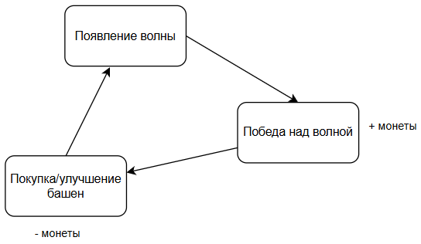
Гейм-дизайн документ
Название: Dynamic Defence.
Жанр: Tower Defence.
Целевая аудитория: любители стратегических и тактических игр, поклонники жанра TD.
Платформы: ПК на Windows.
Рисунок 1 – Основной геймплейный цикл [разработано автором]
Цель игрока – пережить наибольшее количество волн врагов на уровне.

Slide 6
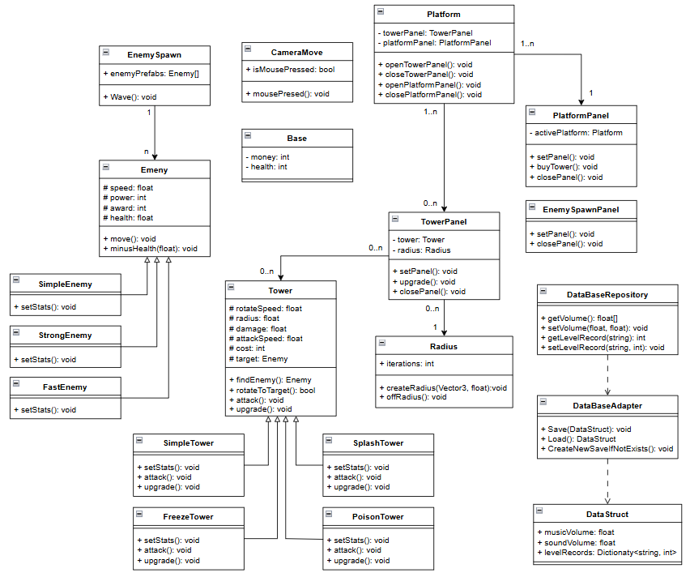
Проектирование игры
Рисунок 2 – Структурная диаграмма [разработано автором]

Slide 7




Выбор стэка технологий
Игровой движок – Unity.
Модуль DDA – ML-Agents.
Хранение данных – JSON.
Разработка спрайтов – Photoshop.
Редактор кода – Visual Studio.
Таблица 2 – Сравнение игровых движков [разработано автором]
Характеристика | Unity | Unreal Engine 5 | Godot
Лицензия | Бесплатно до определенного уровня дохода с игры, потом необходимо покупать лицензию | Бесплатно до определенного уровня дохода с игры, потом необходимо платить процент от дохода | Полностью бесплатно
Языки программирования | C# | C++, Blueprints | GDScript, C#, C++
Производительность | Высокая | Высокая, но требовательная к ресурсам | Средняя
Графика | Хорошая | Фотореалистичная | Простая
Возможность 2D разработки | Отличная поддержка 2D | Ограниченная поддержка 2D | Лучшая поддержка 2D
Сообщество и ресурсы | Большое сообщество, много обучающего материала | Очень большое сообщество, но сложное освоение движка | Маленькое сообщество, небольшое количество ресурсов
Рисунок 3 – Основной инструментарий

Slide 8
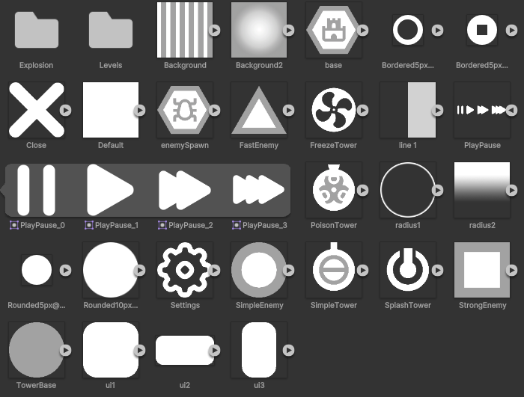
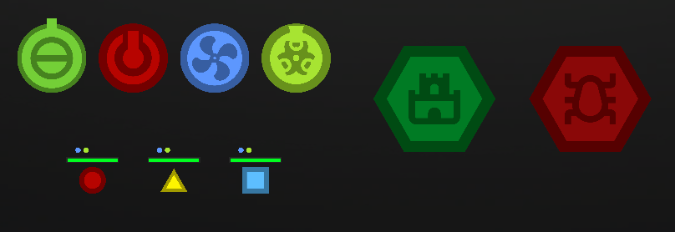
Разработка
Создание спрайтов
Спрайты намеренно сделаны черно-белыми, чтобы была возможность менять цвет в движке.
Основные игровые объекты представляются наложением нескольких спрайтов друг на друга.
Рисунок 4 – Игровые объекты [разработано автором]
Рисунок 5 – Созданные спрайты [разработано автором]

Slide 9
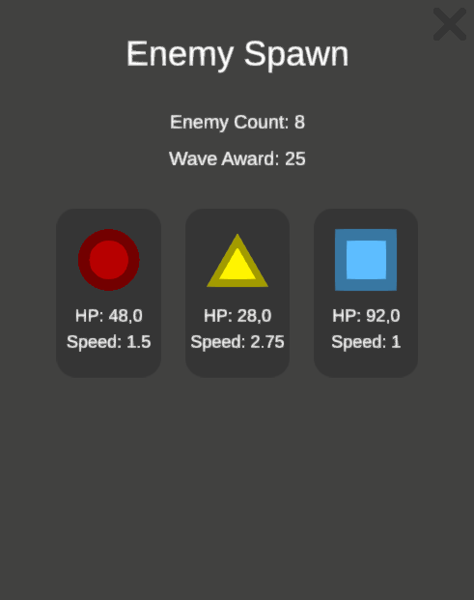
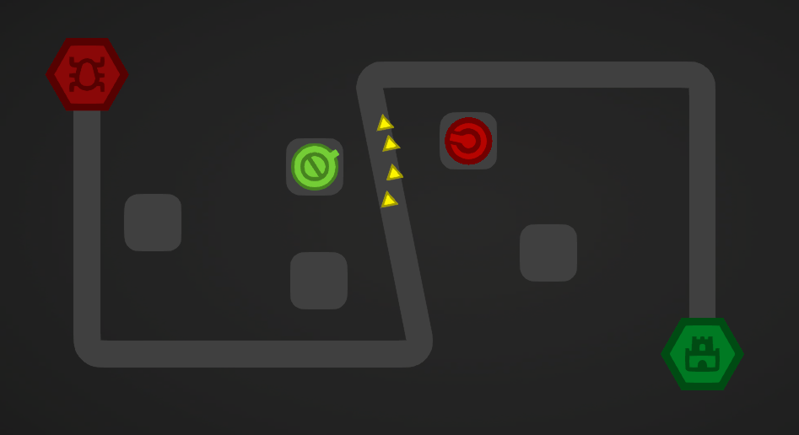
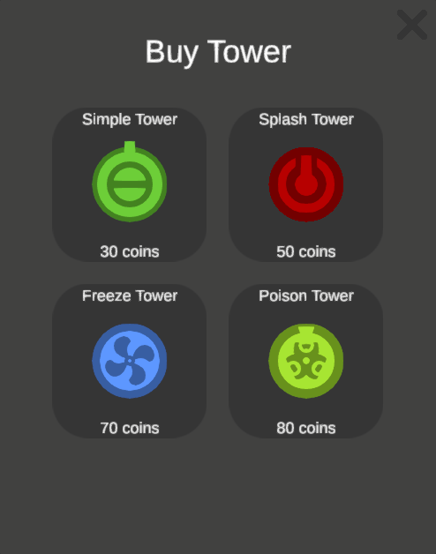
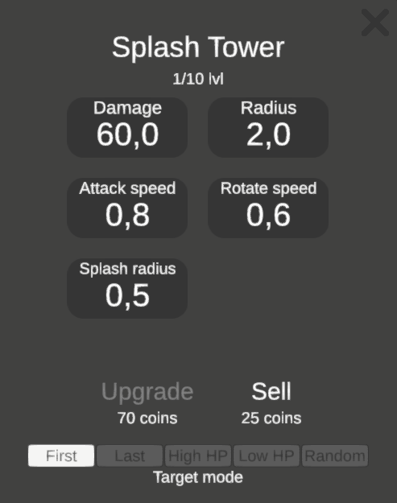
Разработка
Создание игрового уровня
Создание нового уровня осуществляется посредством задания нового маршрута, а также путём перемещения и изменения количества платформ.
Рисунок 6 – Игровой уровень [разработано автором]
Рисунок 7 – UI-панели [разработано автором]

Slide 10
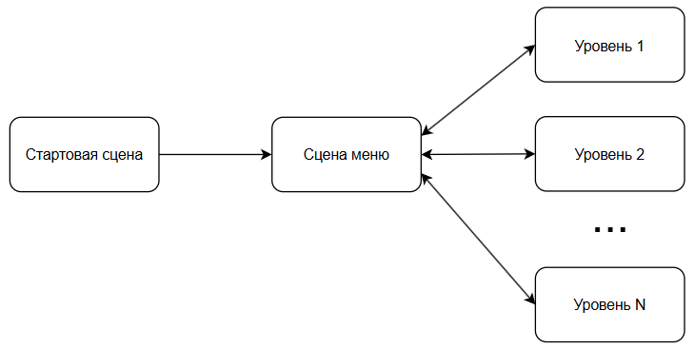
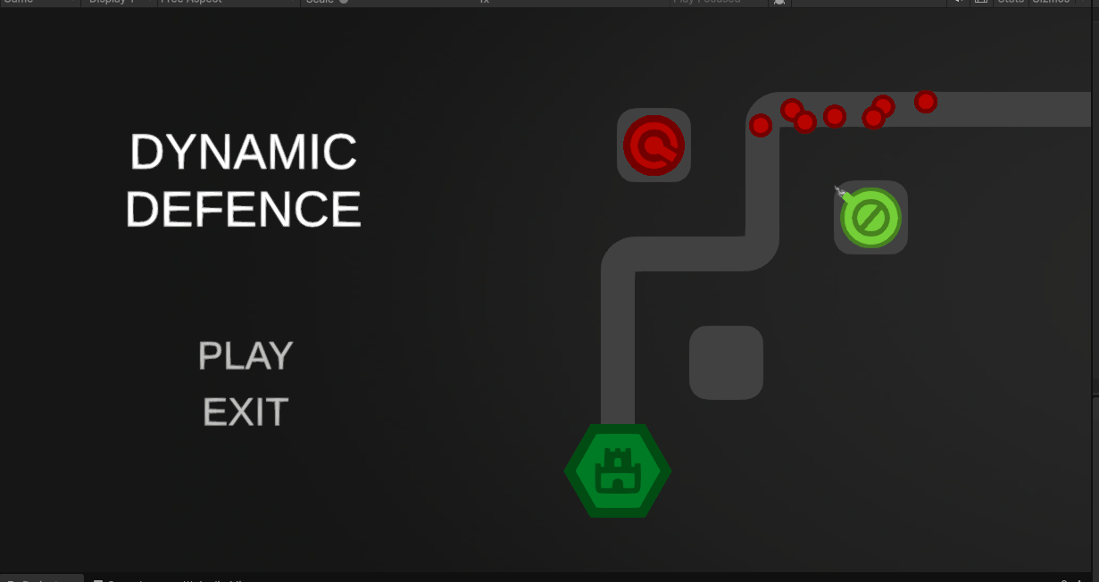
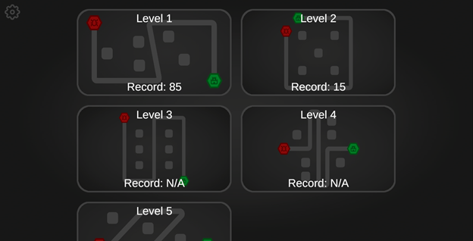
Разработка
Создание интерфейсных сцен
Фоном стартовой сцены выступает фрагмент игрового процесса, на котором размещены несколько башен, а враги периодически появляются на экране.
Рисунок 8 – Граф переходов между сценами [разработано автором]
Рисунок 9 – Стартовая сцена [разработано автором]
Рисунок 10 – Сцена меню [разработано автором]

Slide 11
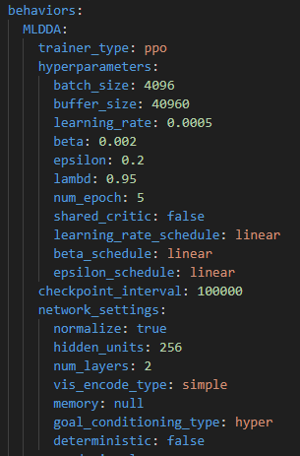
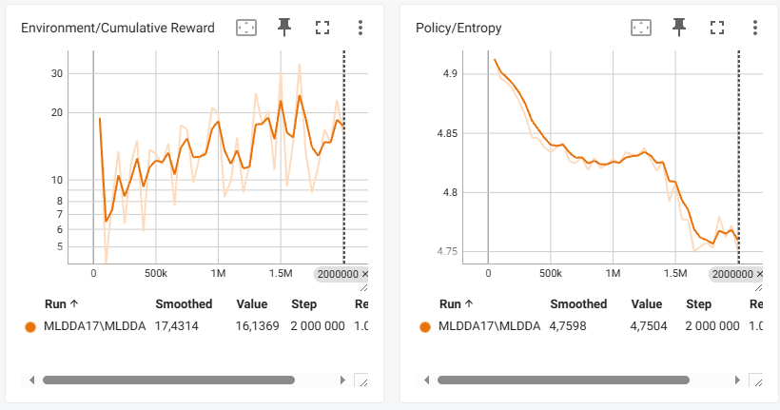
Разработка
Создание модуля динамической корректировки сложности
Изменяемые игровые параметры:
Количество врагов (от -1 до 1).
Награда за успешное выполнение волны (от -5 до 5).
Множитель силы врагов (от -0.2 до 0.2).
Рисунок 11 – Результаты обучения [разработано автором]
Рисунок 12 – Конфигурация обучения [разработано автором]

Slide 12
Тестирование
Минимальные системные требования для ПК (Windows):
Операционная система: Windows 7/8/10/11 64-бит.
Процессор: Intel Celeron G1840, AMD A6-9500 или лучше (2+ ядер, 2.0 GHz+)
Оперативная память: 256 МБ ОЗУ.
Видеокарта: Совместимая с DirectX 10 или OpenGL 3.3, с минимум 256 МБ видеопамяти.
Место на диске: 150 МБ свободного места.

Slide 13
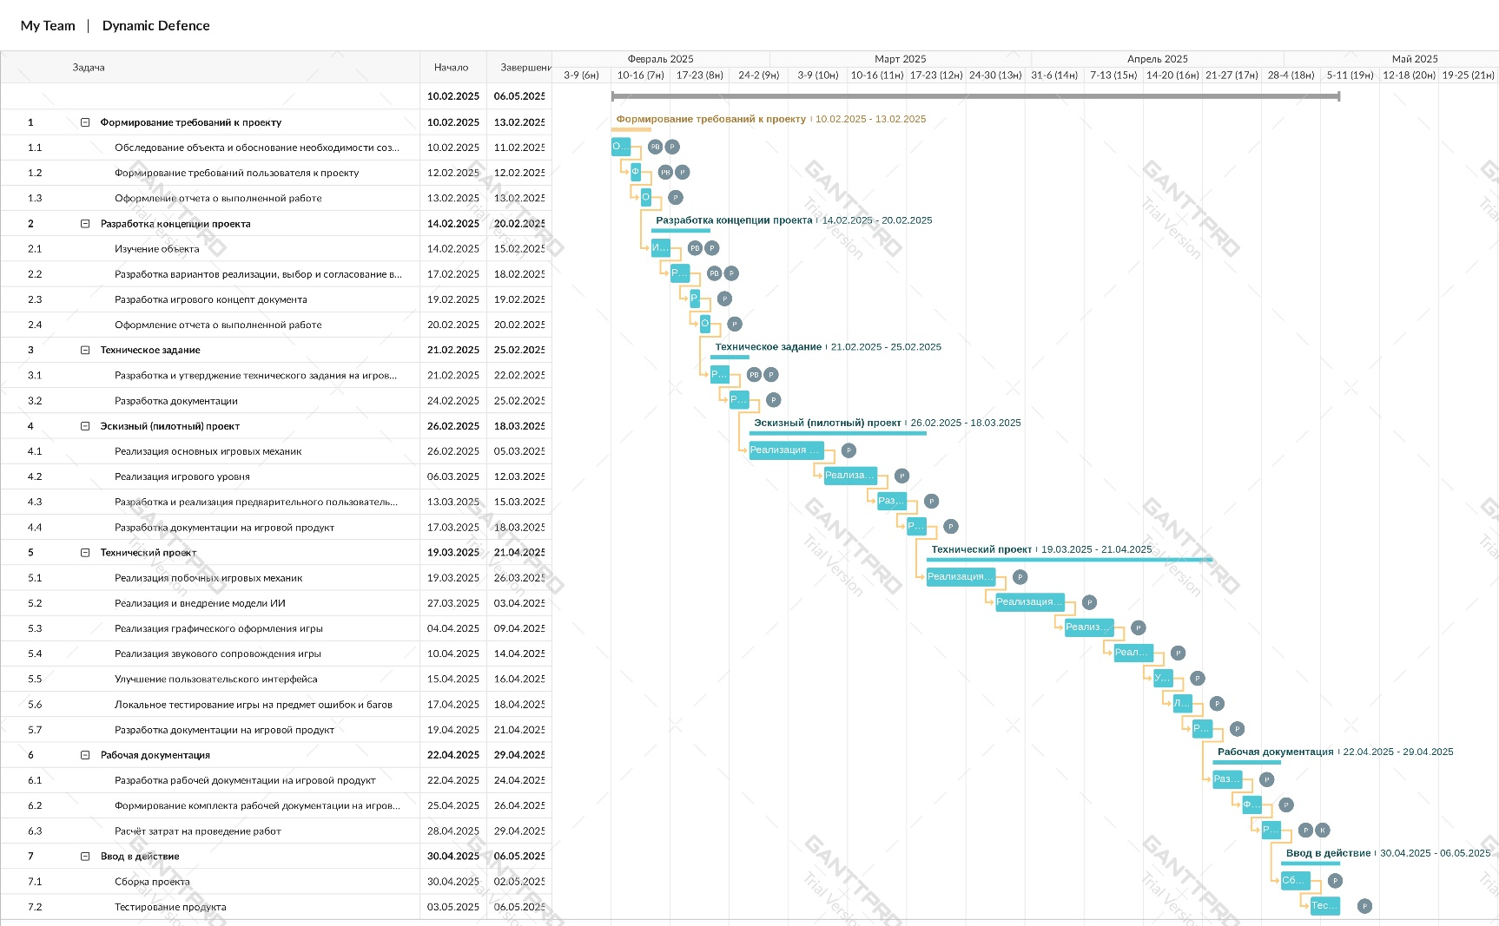
Экономический раздел
Рисунок 13 – Диаграмма Ганта [разработано автором]

Slide 14
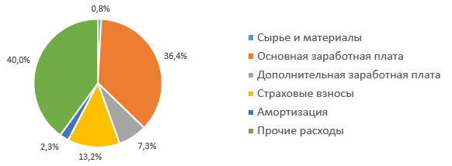
Экономический раздел
Таблица 3 – Полная себестоимость работ
№ п/п | Номенклатура статей расходов | Затраты (руб.) | Доля затрат, %
1 | Сырье и материалы | 4 841,50 | 0,8%
2 | Основная заработная плата | 214 113,71 | 36,4%
3 | Дополнительная заработная плата | 42 822,74 | 7,3%
4 | Страховые взносы | 77 594,81 | 13,2%
5 | Амортизация | 13 333,30 | 2,3%
6 | Прочие расходы | 235 525,08 | 40,0%
Итого |  | 588 231,15 | 100,0%
Рисунок 14 – Структура затрат [разработано автором]

Slide 15
Результаты выпускной квалификационной работы
Проведен анализ предметной области
Разработан гейм-дизайн документ
Выбран и обоснован стэк технологий
Спроектирован и разработан игровой продукт и модуль динамической корректировки сложности
Проведено тестирование разработанного продукта
Рассчитана экономическая эффективность и стоимость проведения работ
Оформлена пояснительная записка согласно ГОСТ 7.32-2017
Пройдена апробация в форме публикации статьи «Использование искусственного интеллекта для динамической корректировки сложности игры» (https://www.elibrary.ru/item.asp?id=81024053)
Исходный код и итоговые сборки доступны по ссылке https://github.com/maximakhmin/DynamicDefence.

Slide 16
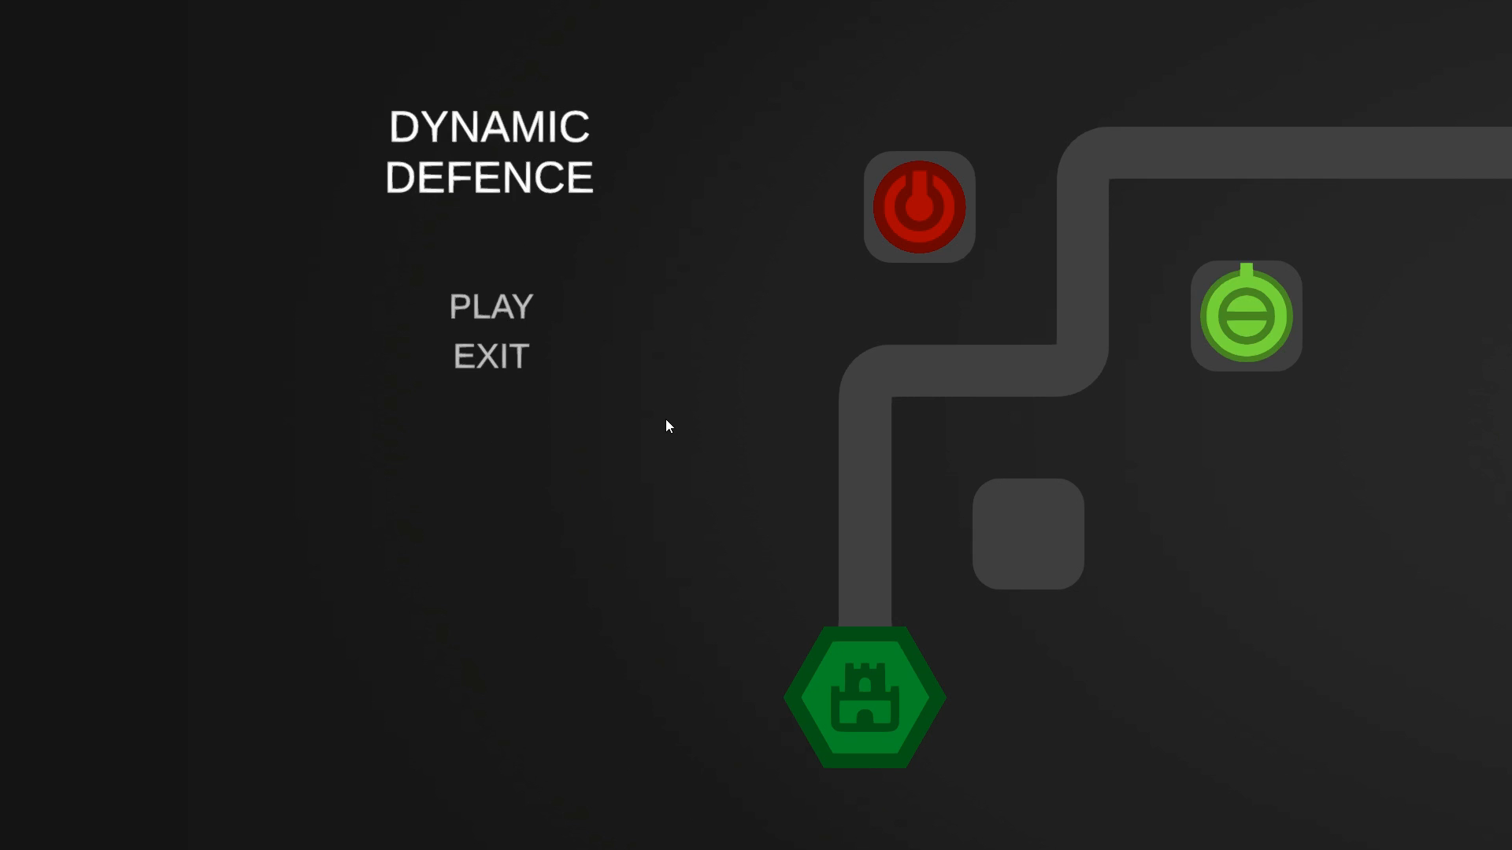
Результаты выпускной квалификационной работы

Slide 17
СПАСИБО ЗА ВНИМАНИЕ! Доклад окончен

